Slide 1
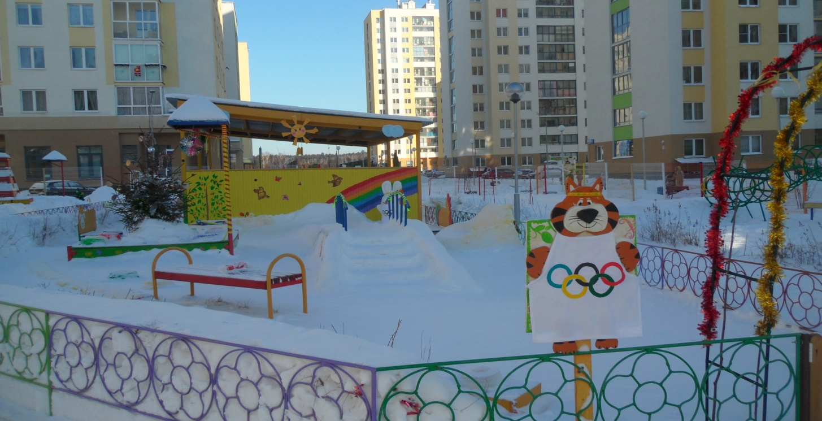
План зимнего участка. Группа: Ясли Название участка: «Вперед к олимпиаде!»
Г. Екатеринбург Воспитатели:
МАДОУ №38 Нестерова Ю.А.
Власова С.М.

Slide 2
Чтобы сделать ребенка умным и рассудительным,
Сделайте его крепким и здоровым
Пусть он работает, действует, бегает, кричит,
Пусть он находится в постоянном движении
Жан Жак Руссо

Slide 3
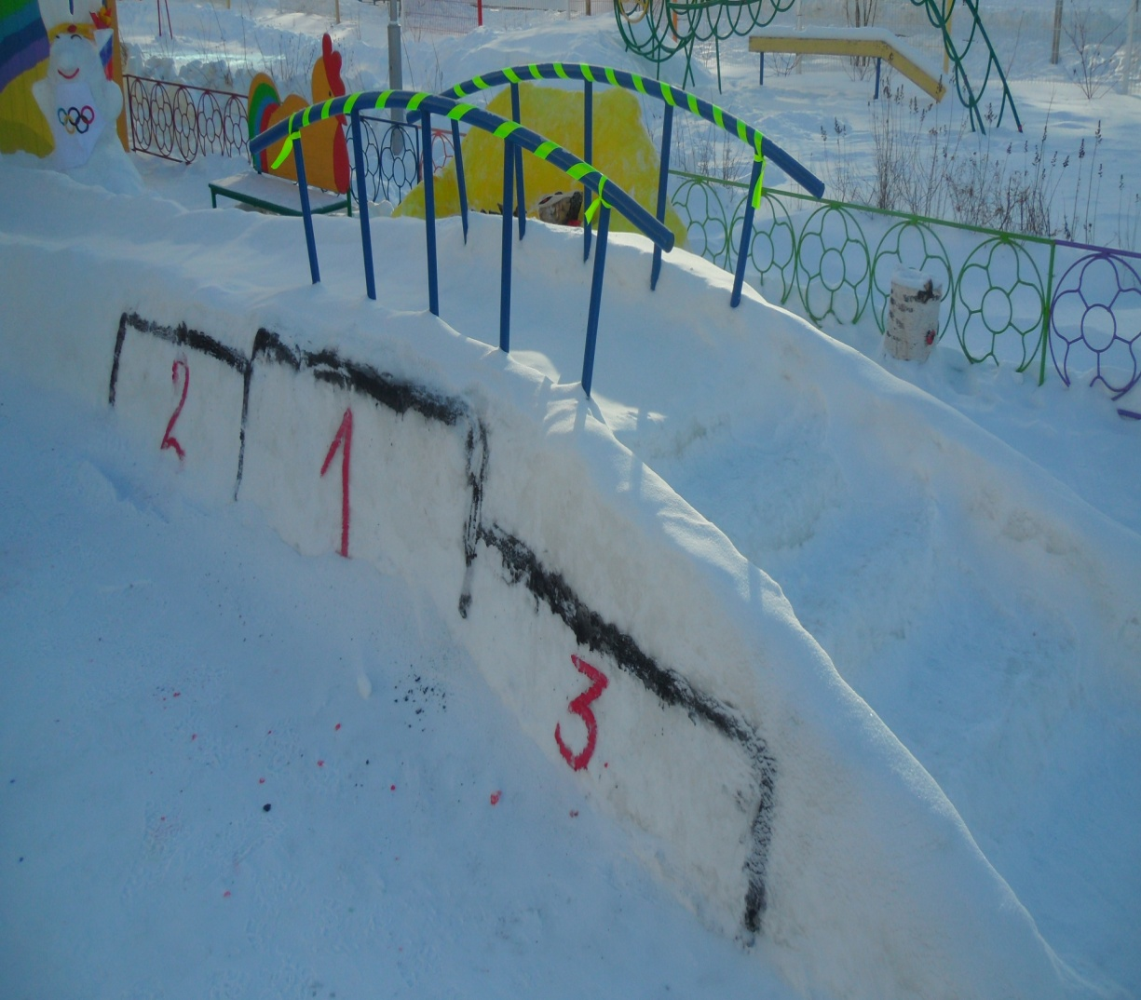
Горка «Олимпийский пьедестал»
Несется с горки ураган
Из малышей и смеха
Несется с горки ураган
Из санок и из снега.
Ледяная трасса манит
Тех кто ловок, тех кто смел
Детям голову дурманит
Резкий скорости предел.

Slide 4
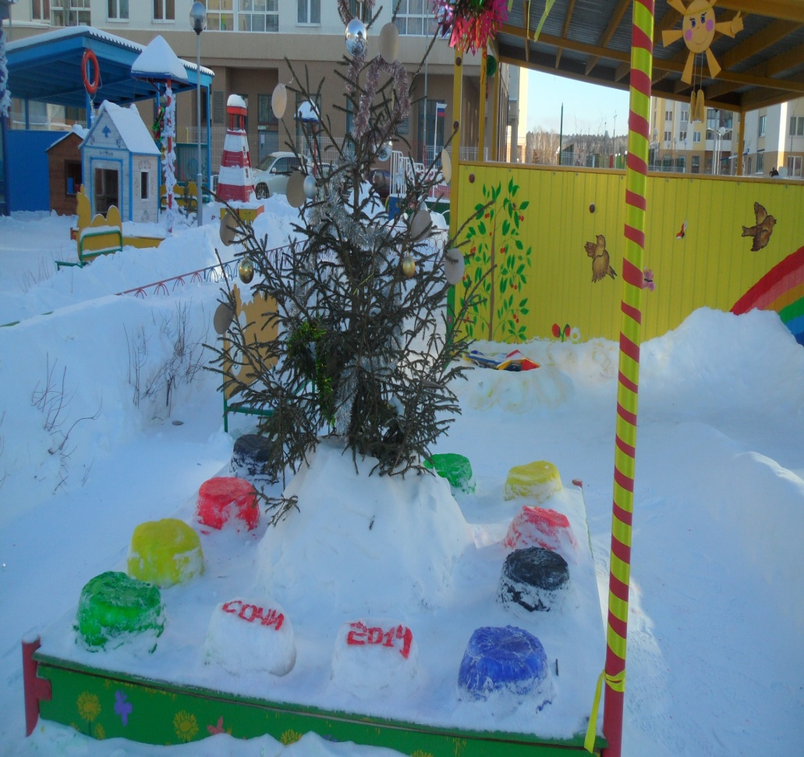
«Олимпийская ёлочка»
Блестит ветвями елочка,
Нас манит в хоровод
Возьмемся дружно за руки,
Пускай печаль уйдет

Slide 5
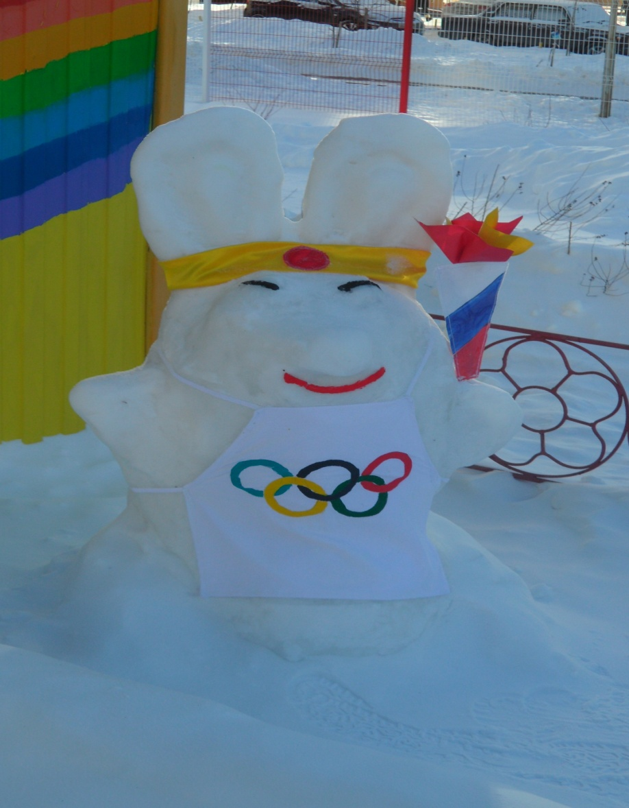
«Олимпийский зайка»
Олимпийский зайка белый
Несет на игры факел смело
Посмотрите на него
Станет всем нам весело

Slide 6
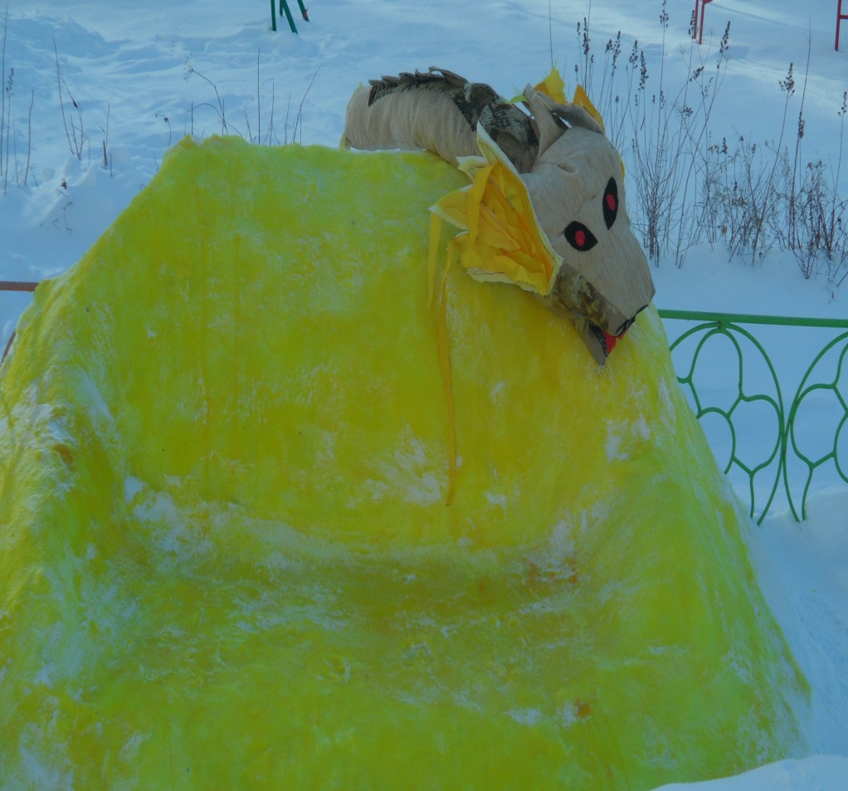
«Пьедестал для дракона»
Далеко летал дракон,
Побывал за морем он.
Видел он волшебный лес,
Заколдованных принцесс.
Видел он богатырей,
Чародеев, королей…
Много сказок знает он -
Мой летающий дракон,
И рассказывает мне
Эти сказки в тишине.

Slide 7
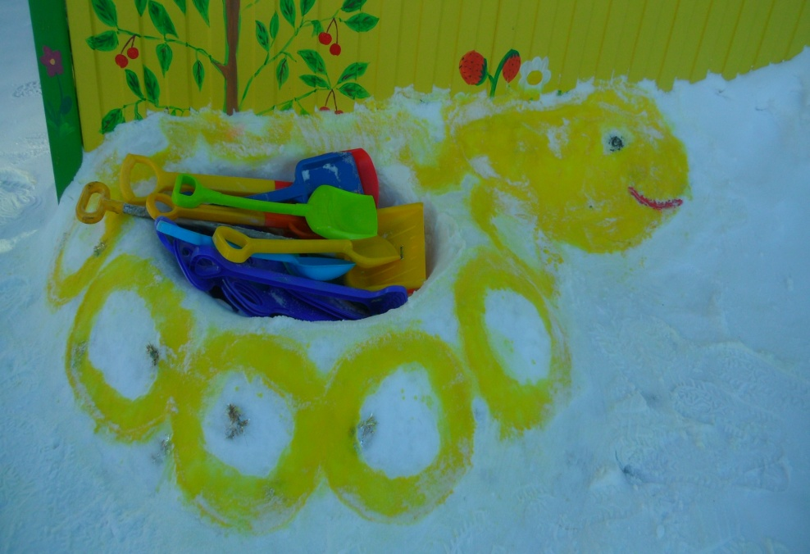
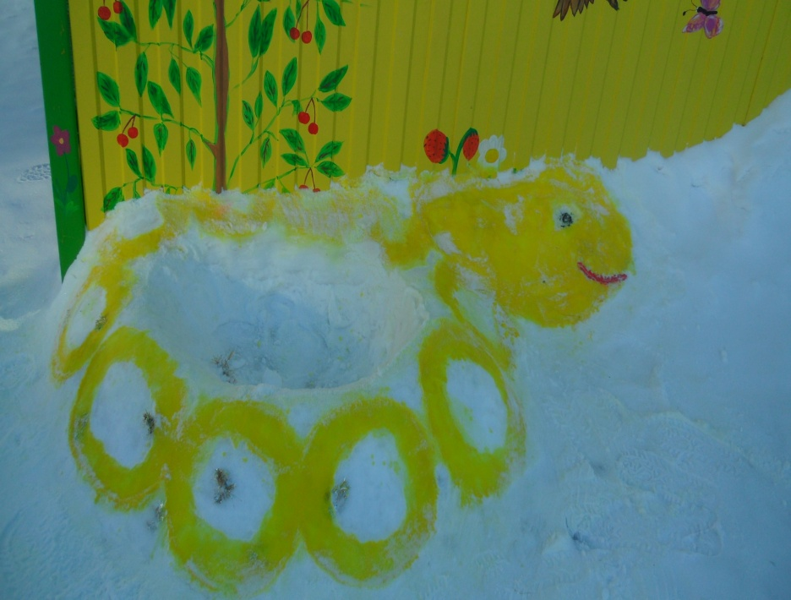
«Черепаха»- постройка для метания снежков в цель
В зимний дворик забрела
Черепаха снежная,
Вот налепим мы снежков
И метнем прилежно
(постройка для хранения
выносного материала
игры со снегом)

Slide 8
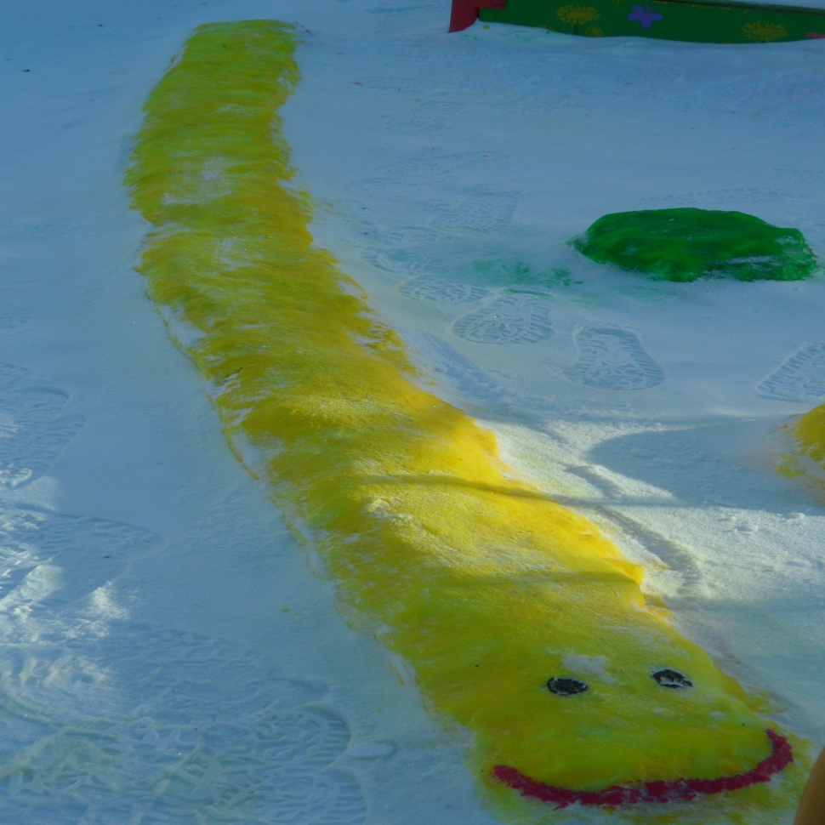
«Веселая змейка»- оборудование для равновесия
Цель: Совершенствовать равновесие и координацию движений, укреплять мышцы тазобедренного сустава и голеностопной части ноги, развивать двигательную эмоциональную активность.
Шелестя, шурша снежком,
Приползла змея тайком .
Она встала, зашипела:
Подходи, кто очень смелый .

Slide 9
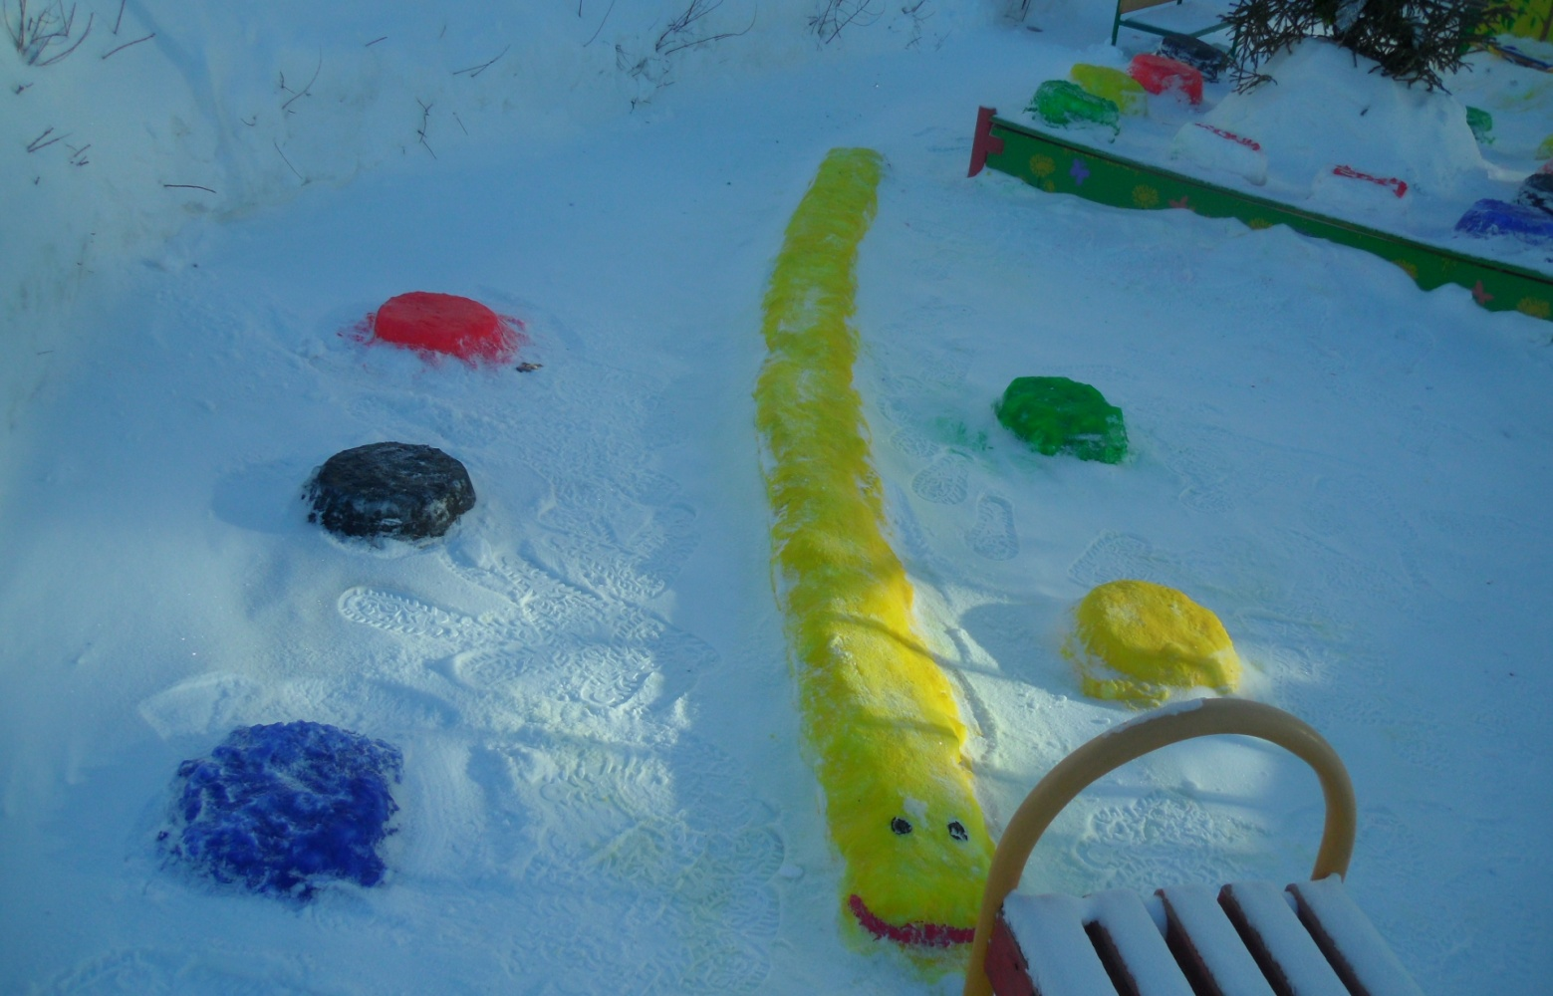
Пенёчки- «Олимпийские кольца»
Цель: формировать умение прыгать на двух ногах, перешагивать через
преграду , развивать мышцы стоп, укреплять суставно-связочный аппарат .

Slide 10
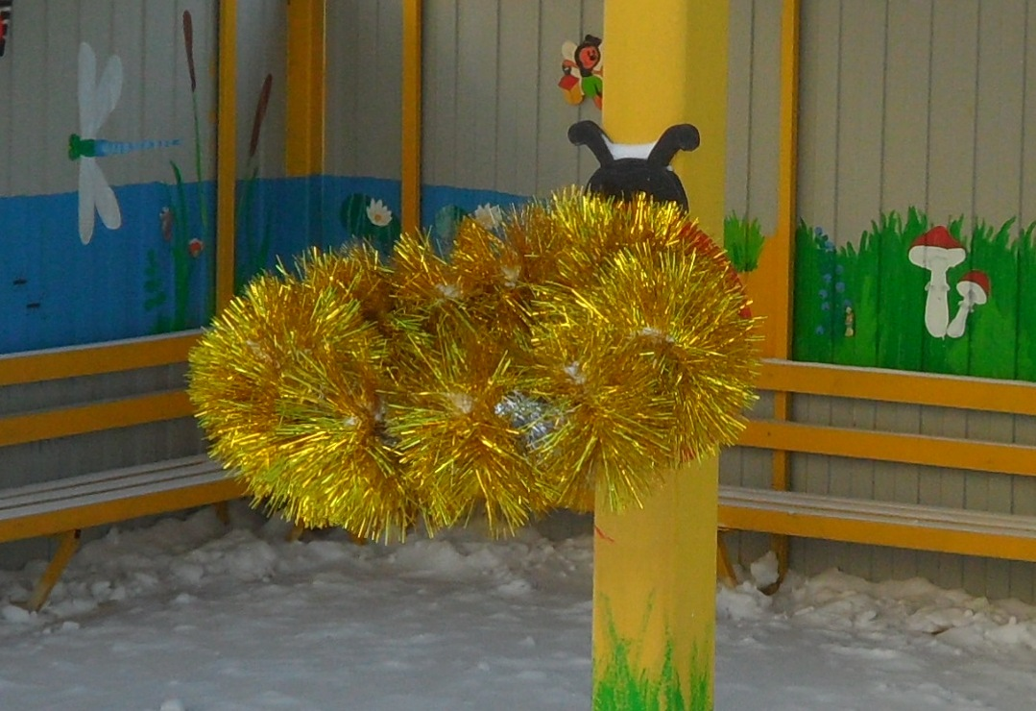
Оборудование для метания в горизонтальную цель
Цель: учить попадать в цель, развивать глазомер, меткость, быстроту реакции, воспитывать выдержку, выносливость, умение следовать правилам игры, интерес к спортивным играм.

Slide 11
Разметка для ходьбы, бега, прыжков.
Цель:
Ходьба- приучать детей , ориентироваться в пространстве, придерживаться указанного направления.
Бег- упражнять детей в беге в прямом направлении без остановки и беге в рассыпную.
Прыжки- научить детей отталкиваться и приземляться.

